Slide 1
BFS

Slide 2
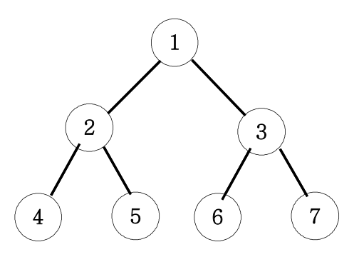
public static void bfs() { Queue<Integer> q = new LinkedList<>(); q.add(1); int L = 0; while (!q.isEmpty()) { int n = q.size(); System.out.print(L + ": "); for (int i = 0; i < n; i++) { int x = q.poll(); System.out.print(x + " "); for (int nx = x * 2; nx <= x * 2 + 1; nx++) { if (nx > 7) continue; q.add(nx); } } System.out.println(); L++; } }
L = 0
L = 1
L = 2
Queue

Slide 3
public static void bfs() { Queue<Integer> q = new LinkedList<>(); q.add(1); int L = 0; while (!q.isEmpty()) { int n = q.size(); System.out.print(L + ": "); for (int i = 0; i < n; i++) { int x = q.poll(); System.out.print(x + " "); for (int nx = x * 2; nx <= x * 2 + 1; nx++) { if (nx > 7) continue; q.add(nx); } } System.out.println(); L++; } }
L = 0
L = 1
L = 2
1
Queue

Slide 4
public static void bfs() { Queue<Integer> q = new LinkedList<>(); q.add(1); int L = 0; while (!q.isEmpty()) { int n = q.size(); System.out.print(L + ": "); for (int i = 0; i < n; i++) { int x = q.poll(); System.out.print(x + " "); for (int nx = x * 2; nx <= x * 2 + 1; nx++) { if (nx > 7) continue; q.add(nx); } } System.out.println(); L++; } }
L = 0
L = 1
L = 2
2
3
Queue

Slide 5
public static void bfs() { Queue<Integer> q = new LinkedList<>(); q.add(1); int L = 0; while (!q.isEmpty()) { int n = q.size(); System.out.print(L + ": "); for (int i = 0; i < n; i++) { int x = q.poll(); System.out.print(x + " "); for (int nx = x * 2; nx <= x * 2 + 1; nx++) { if (nx > 7) continue; q.add(nx); } } System.out.println(); L++; } }
L = 0
L = 1
L = 2
4
5
6
7
Queue

Slide 6
public static void bfs() { Queue<Integer> q = new LinkedList<>(); q.add(1); int L = 0; while (!q.isEmpty()) { int n = q.size(); System.out.print(L + ": "); for (int i = 0; i < n; i++) { int x = q.poll(); System.out.print(x + " "); for (int nx = x * 2; nx <= x * 2 + 1; nx++) { if (nx > 7) continue; q.add(nx); } } System.out.println(); L++; } }
L = 0
L = 1
L = 2
Queue

Slide 7
public static void bfs() { Queue<Integer> q = new LinkedList<>(); q.add(1); int L = 0; while (!q.isEmpty()) { int n = q.size(); System.out.print(L + ": "); for (int i = 0; i < n; i++) { int x = q.poll(); System.out.print(x + " "); for (int nx = x * 2; nx <= x * 2 + 1; nx++) { if (nx > 7) continue; q.add(nx); } } System.out.println(); L++; } }
L = 0
L = 1
L = 2
출력
0: 1
1: 2 3
2: 4 5 6 7

Slide 8
최소 점프
문제 풀이

Slide 9
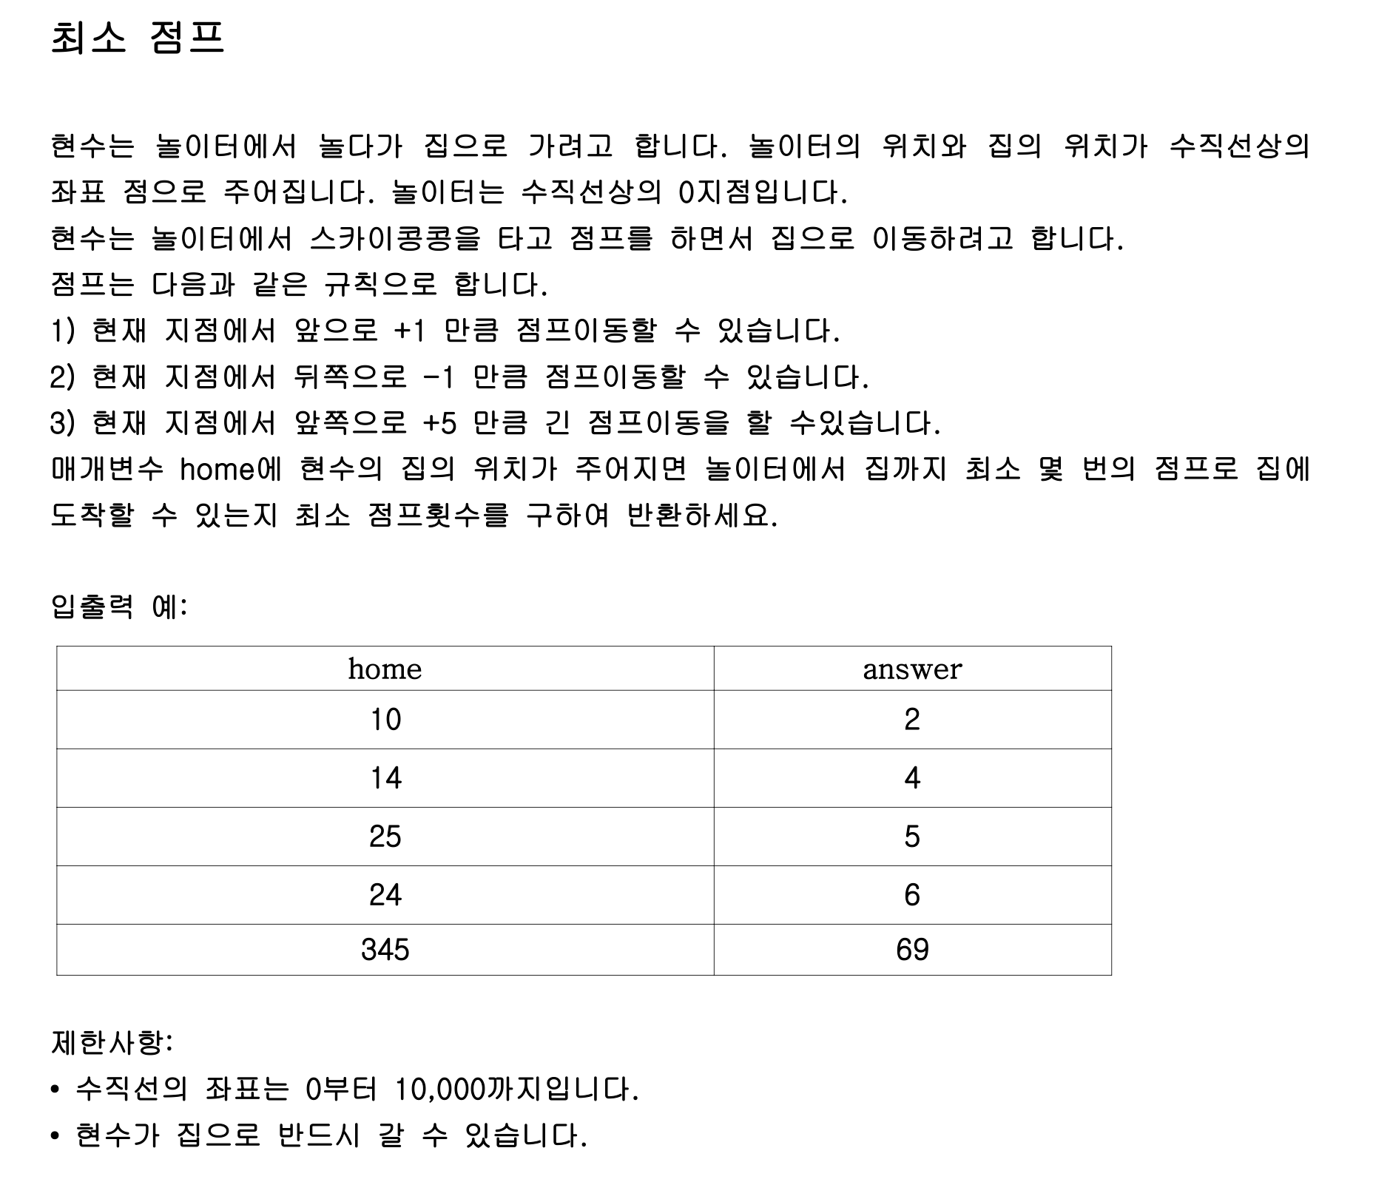

Slide 10
트리 순회

Slide 11
1. 전위 순회
루트 – 왼쪽자식 – 오른쪽 자식
1 - 2 – 4 – 5 – 3 - 6 - 7

Slide 12
2. 중위 순회
왼쪽자식 – 루트 – 오른쪽 자식
4 – 2 – 5 – 1 – 6 - 3 - 7

Slide 13
3. 후위 순회
왼쪽자식 – 오른쪽 자식 - 루트
4 – 5 – 2 – 6 – 7 – 3 - 1

Slide 14
DFS

Slide 15

public static void main(String[] args) { dfs(1); } public static void dfs(int v){ if(v <= 7){ System.out.print(v + " "); dfs(v*2); dfs(v*2+1); } }

Slide 16
public static void main(String[] args) { dfs(1); } public static void dfs(int v){ if(v <= 7){ System.out.print(v + " "); dfs(v*2); dfs(v*2+1); } }
DFS(1)

Slide 17
public static void main(String[] args) { dfs(1); } public static void dfs(int v){ if(v <= 7){ System.out.print(v + " "); dfs(v*2); dfs(v*2+1); } }
DFS(2)
DFS(1)

Slide 18
public static void main(String[] args) { dfs(1); } public static void dfs(int v){ if(v <= 7){ System.out.print(v + " "); dfs(v*2); dfs(v*2+1); } }
DFS(4)
DFS(2)
DFS(1)

Slide 19
public static void main(String[] args) { dfs(1); } public static void dfs(int v){ if(v <= 7){ System.out.print(v + " "); dfs(v*2); dfs(v*2+1); } }
DFS(2)
DFS(1)

Slide 20
public static void main(String[] args) { dfs(1); } public static void dfs(int v){ if(v <= 7){ System.out.print(v + " "); dfs(v*2); dfs(v*2+1); } }
DFS(5)
DFS(2)
DFS(1)

Slide 21
public static void main(String[] args) { dfs(1); } public static void dfs(int v){ if(v <= 7){ System.out.print(v + " "); dfs(v*2); dfs(v*2+1); } }
DFS(2)
DFS(1)

Slide 22
public static void main(String[] args) { dfs(1); } public static void dfs(int v){ if(v <= 7){ System.out.print(v + " "); dfs(v*2); dfs(v*2+1); } }
DFS(1)

Slide 23
public static void main(String[] args) { dfs(1); } public static void dfs(int v){ if(v <= 7){ System.out.print(v + " "); dfs(v*2); dfs(v*2+1); } }
DFS(3)
DFS(1)

Slide 24
public static void main(String[] args) { dfs(1); } public static void dfs(int v){ if(v <= 7){ System.out.print(v + " "); dfs(v*2); dfs(v*2+1); } }
DFS(6)
DFS(3)
DFS(1)

Slide 25
public static void main(String[] args) { dfs(1); } public static void dfs(int v){ if(v <= 7){ System.out.print(v + " "); dfs(v*2); dfs(v*2+1); } }
DFS(3)
DFS(1)

Slide 26
public static void main(String[] args) { dfs(1); } public static void dfs(int v){ if(v <= 7){ System.out.print(v + " "); dfs(v*2); dfs(v*2+1); } }
DFS(7)
DFS(3)
DFS(1)

Slide 27
public static void main(String[] args) { dfs(1); } public static void dfs(int v){ if(v <= 7){ System.out.print(v + " "); dfs(v*2); dfs(v*2+1); } }
DFS(3)
DFS(1)

Slide 28
public static void main(String[] args) { dfs(1); } public static void dfs(int v){ if(v <= 7){ System.out.print(v + " "); dfs(v*2); dfs(v*2+1); } }
DFS(1)

Slide 29
public static void main(String[] args) { dfs(1); } public static void dfs(int v){ if(v <= 7){ System.out.print(v + " "); dfs(v*2); dfs(v*2+1); } }

Slide 30
중복 순열

Slide 31
0
L = 0
1
2
3
L = 1
1
2
3
1
2
3
1
2
3
L = 2
m이 L과 같은 경우 : 구슬을 m번 뽑았다는 뜻

Slide 32
0
1
2
3
1
2
3
1
2
3
1
2
3
0

Slide 33
0
1
2
3
1
2
3
1
2
3
1
2
3
1
0

Slide 34
0
1
2
3
1
1
2
3
1
2
3
1
2
3
1
0

Slide 35
0
1
2
3
2
1
2
3
1
2
3
1
2
3
1
0

Slide 36
0
1
2
3
3
1
2
3
1
2
3
1
2
3
1
0

Slide 37
0
1
2
3
1
2
3
1
2
3
1
2
3
2
0

Slide 38
0
1
2
3
1
1
2
3
1
2
3
1
2
3
2
0

Slide 39
0
1
2
3
2
1
2
3
1
2
3
1
2
3
2
0

Slide 40
0
1
2
3
3
1
2
3
1
2
3
1
2
3
2
0

Slide 41
0
1
2
3
1
2
3
1
2
3
1
2
3
3
0

Slide 42
0
1
2
3
1
1
2
3
1
2
3
1
2
3
3
0

Slide 43
0
1
2
3
2
1
2
3
1
2
3
1
2
3
3
0

Slide 44
0
1
2
3
3
1
2
3
1
2
3
1
2
3
3
0

Slide 45
0
1
2
3
1
2
3
1
2
3
1
2
3
3
0

Slide 46
0
1
2
3
1
2
3
1
2
3
1
2
3
0

Slide 47
0
1
2
3
1
2
3
1
2
3
1
2
3

Slide 48
중복을 제외한 순열

Slide 49
0
L = 0
1
2
3
L = 1
1
2
3
1
2
3
1
2
3
L = 2

Slide 50
0
L = 0
1
2
3
L = 1
1
2
3
1
2
3
1
2
3
L = 2

Slide 51
0
1
2
3
1
2
3
1
2
3
1
2
3
0

Slide 52
0
1
2
3
1
2
3
1
2
3
1
2
3
1
0

Slide 53
0
1
2
3
1
1
2
3
1
2
3
1
2
3
1
0

Slide 54
0
1
2
3
2
2
3
1
2
3
1
2
3
1
0

Slide 55
0
1
2
3
3
2
3
1
2
3
1
2
3
1
0

Slide 56
0
1
2
3
2
3
1
2
3
1
2
3
2
0

Slide 57
0
1
2
3
1
2
3
1
2
3
1
2
3
2
0

Slide 58
0
1
2
3
2
2
3
1
2
3
1
2
3
2
0

Slide 59
0
1
2
3
3
2
3
1
3
1
2
3
2
0

Slide 60
0
1
2
3
1
2
3
1
2
3
1
2
3
3
0

Slide 61
0
1
2
3
1
2
3
1
3
1
2
3
3
0

Slide 62
0
1
2
3
2
2
3
1
3
1
2
3
3
0

Slide 63
0
1
2
3
3
2
3
1
3
1
2
3
3
0

Slide 64
0
1
2
3
2
3
1
3
1
2
3
0

Slide 65
0
1
2
3
2
3
1
3
1
2
0

Slide 66
0
1
2
3
2
3
1
3
1
2

Slide 67
DFS BFS 알고리즘 선택 기준
Notes:
https://foameraserblue.tistory.com/188

Slide 68
1) DFS와 BFS 중 어떤것이든 사용해도 무관한 경우
DFS와 BFS 중 본인이 익숙한 알고리즘을 사용

Slide 69
1) DFS와 BFS 중 어떤것이든 사용해도 무관한 경우
DFS와 BFS 중 본인이 익숙한 알고리즘을 사용
2) DFS를 사용하는것이 압도적으로 편한경우
3) BFS를 사용하는것이 압도적으로 편한경우

Slide 70
1) DFS와 BFS 중 어떤것이든 사용해도 무관한 경우
DFS와 BFS 중 본인이 익숙한 알고리즘을 사용
2) DFS를 사용하는것이 압도적으로 편한경우
모든 경우를 하나하나 전부 탐색하는 완전탐색 문제를 풀 때(대표적으로 순열 조합)
3) BFS를 사용하는것이 압도적으로 편한경우

Slide 71
1) DFS와 BFS 중 어떤것이든 사용해도 무관한 경우
DFS와 BFS 중 본인이 익숙한 알고리즘을 사용
2) DFS를 사용하는것이 압도적으로 편한경우
모든 경우를 하나하나 전부 탐색하는 완전탐색 문제를 풀 때(대표적으로 순열 조합)
3) BFS를 사용하는것이 압도적으로 편한경우
DFS와 마찬가지로 연결된 그래프를 완전탐색하는데 활용
depth(깊이)특징을 이용한 문제(대표적으로 최단경로)

